Slide 1






CHÀO MỪNG CÁC EM
ĐẾN VỚI TIẾT HỌC MỚI!

Slide 2

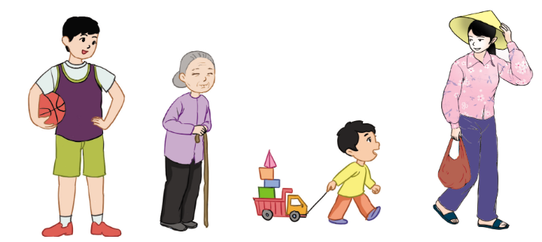


KHỞI ĐỘNG
Em hãy giới thiệu về người hàng xóm yêu quý của em

Slide 3

KHỞI ĐỘNG
Gợi ý:
Người hàng xóm của em tên là gì?
Đặc điểm bề ngoài của người đó như thế nào?
Những điểm gì khiến em yêu quý người đó?

Slide 4




BÀI 3:
EM QUAN TÂM ĐẾN
HÀNG XÓM LÁNG GIỀNG

Slide 5
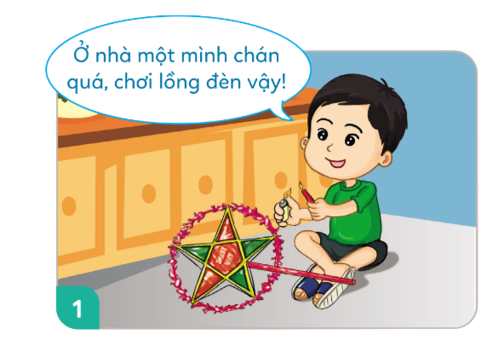
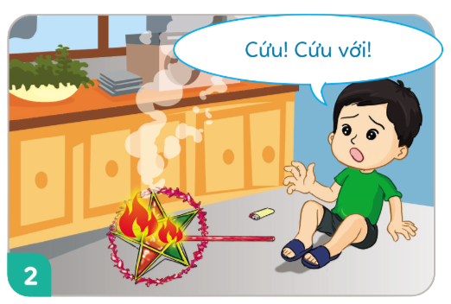

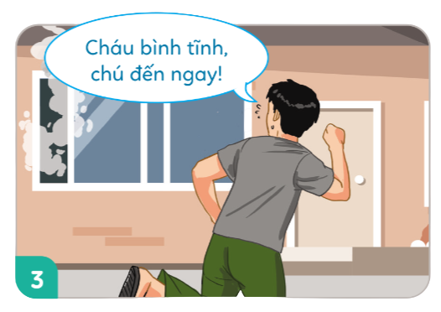
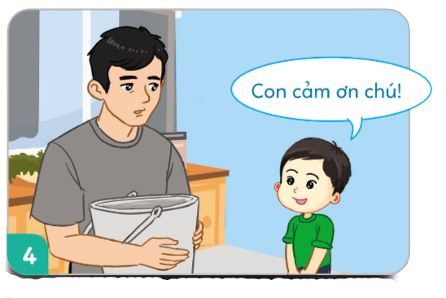
KHÁM PHÁ
HĐ 1: Kể chuyện theo tranh và trả lời câu hỏi
Câu hỏi:
Hành động quan tâm của chú hàng xóm được thể hiện như thế nào?

Slide 6


Sự quan tâm của chú hàng xóm ở trong câu chuyện được thể hiện qua hành động cứu giúp bạn nhỏ khi có cháy xảy ra.
Các việc làm để thể hiện sự quan tâm:
Chào hỏi lễ phép.
Giúp đỡ khi họ cần giúp đỡ.
Hỏi thăm sức khỏe.

Slide 7
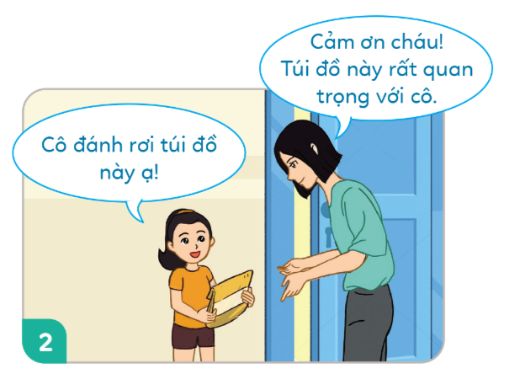
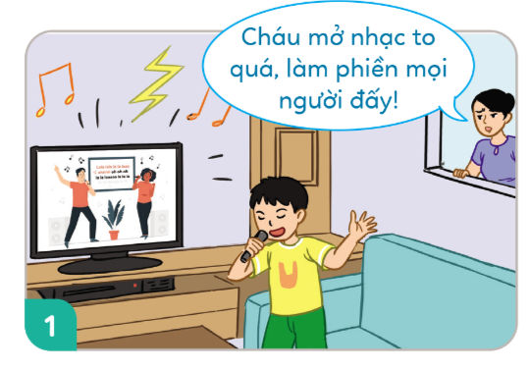

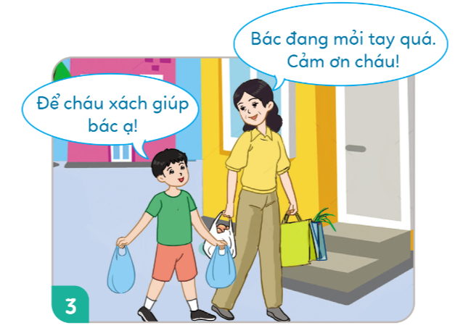
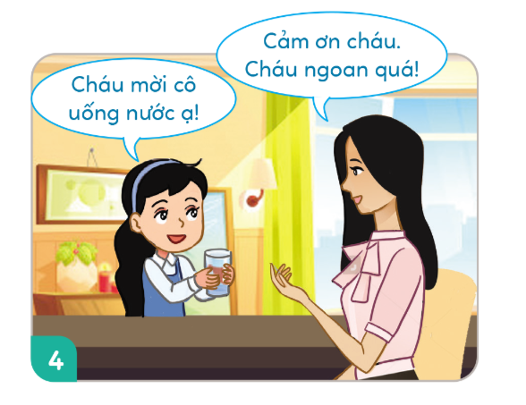
HĐ 2: Quan sát tranh và trả lời câu hỏi
Câu hỏi:
a. Bạn nào trong tranh biết quan tâm hàng xóm, láng giềng?
b. Vì sao em phải quan tâm hàng xóm láng giềng?

Slide 8

HĐ 2: Quan sát tranh và trả lời câu hỏi
Các bạn trong hình 2, 3, 4 biết quan tâm đến hàng xóm láng giềng.

Slide 9
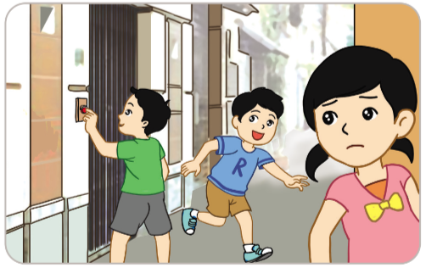
LUYỆN TẬP
HĐ 1: Xử lí tình huống
Tình huống 1
Bạn An rủ em đi bấm chuông trêu chọc nhà hàng xóm.
Em sẽ làm gì?
Không đồng tình, khuyên bạn không nên trêu chọc hàng xóm.

Slide 10
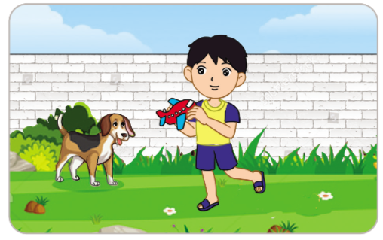
Tình huống 2
Em đang chơi đùa cùng chú cún nhỏ trong sân vườn. Đột nhiên, chiếc máy bay đồ chơi của bạn hàng xóm rơi trước mặt em.
Em sẽ làm gì?
Nhặt chiếc máy bay lên và đem trả cho chủ của bạn trong hình.

Slide 11
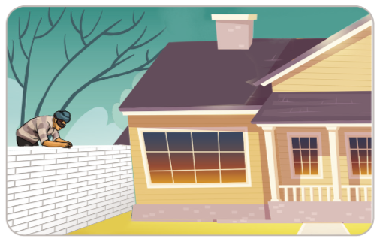
Tình huống 3
Em nhìn thấy một người lạ trèo vào tường của nhà hàng xóm
Em sẽ làm gì?
Thông báo cho nhà hàng xóm biết có trộm đột nhập.

Slide 12
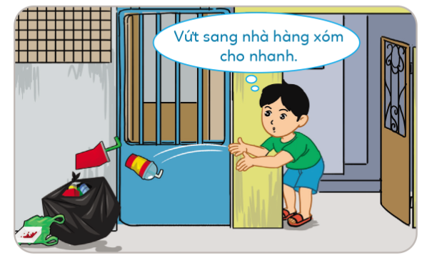
HĐ 2: Cho lời khuyên phù hợp với hành động trong tranh
Tình huống:
Một bạn nhỏ đem rác vứt sang nhà hang xóm. Nếu em đứng ở đó, em sẽ làm gì?
Khuyên bạn biết giữ gìn vệ sinh.
Không nên vứt rác sang nhà hàng xóm.

Slide 13
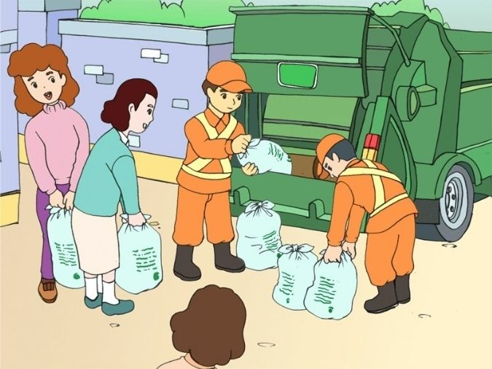
VẬN DỤNG
HĐ 1: Chia sẻ các việc làm thể hiện sự quan tâm
Gợi ý:
Hỏi thăm sức khỏe của hang xóm.
Phụ xách giúp đồ.
Chào hỏi lễ phép.

Slide 14
VẬN DỤNG
HĐ 2: Thể hiện quan tâm đến hàng xóm láng giềng
Bác hàng xóm bị ốm
➔ Sang hỏi thăm sức khỏe bác
Gia đình bác hàng xóm có chuyện vui hoặc chuyện buồn.
➔ Hỏi chuyện, chia sẻ cùng gia đình bác
➔ Chia sẻ khó khan với bác trong khả năng
Gia đình bác hàng xóm gặp khó khăn.

Slide 15

Đọc mục “Lời khuyên”

Slide 16




Hướng dẫn về nhà
Ôn tập lại nội dung bài học ngày hôm nay
Đọc trước chuẩn bị cho Bài 4: Em ham học hỏi

Slide 17



CẢM ƠN CÁC EM ĐÃ CHÚ Ý LẮNG NGHE!

